Slide 1
محاضرات التسويق الداخلي المصرفي/د.براهيمي فاروق
ما هو التبادل الذي يكون أساسا للتسويق ؟
وجود طرفين للتبادل
وجود شيء ذو قيمة لدى كل طرف
الإشتراك في عملية التبادل بشكل طوعي

Slide 2
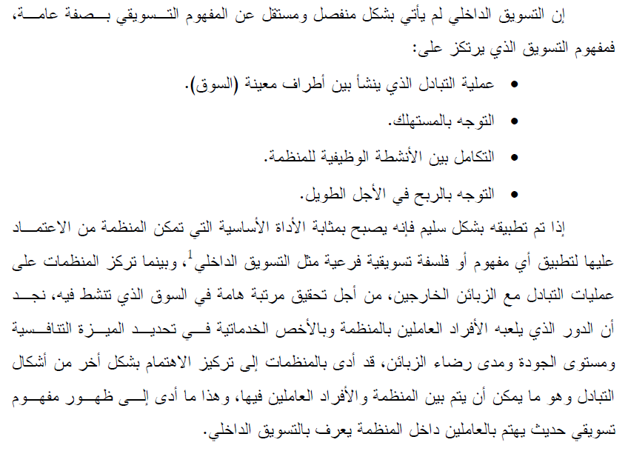
محاضرات التسويق الداخلي المصرفي/د.براهيمي فاروق

Slide 3
محاضرات التسويق الداخلي المصرفي/د.براهيمي فاروق

Slide 4
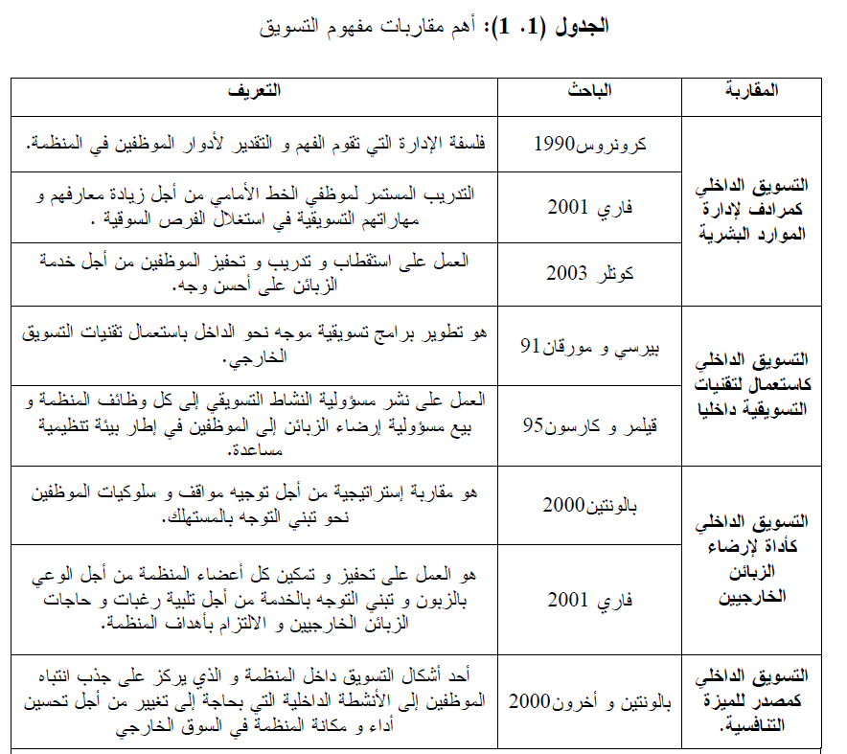
محاضرات التسويق الداخلي المصرفي/د.براهيمي فاروق

Slide 5
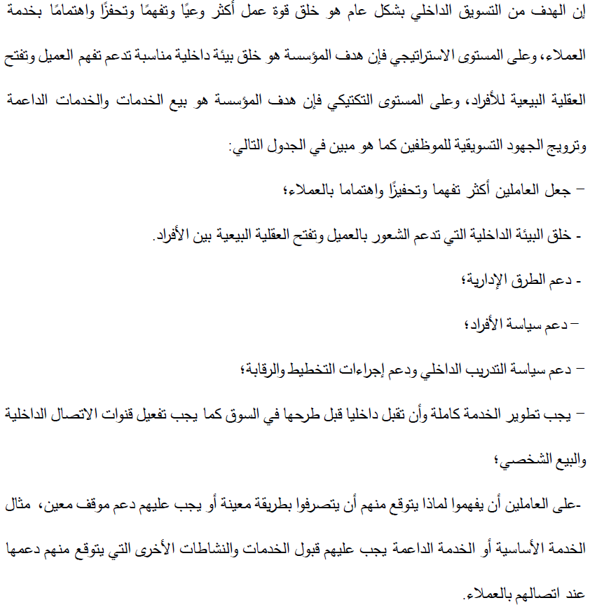
محاضرات التسويق الداخلي المصرفي/د.براهيمي فاروق

